Slide 1
رياضيات الصف السادس
الفصل الدراسى الأول

Slide 2
الفصل الثانى
الإحصاء والتمثيلات البيانية
الفصل الأول
الأنماط العددية والدوال
الفصل الرابع
الكسور الإعتيادية والكسور العشرية
الفصل الثالث
العمليات على الكسور العشرية
الفصل الخامس
القياس : الطول والكتلة والسعة

Slide 3
1 ـ 1 الخطوات الأربع لحل المسألة
1 ـ 2 العوامل الأولية
1 ـ 3 القوى والأسس
الأنماط
العددية
و الدوال
1 ـ 4 ترتيب العمليات
1 ـ 5 الجبر : المتغيرات والعبارات
1 ـ 6 الجبر : الدوال
1 ـ 7 خطة حل المسألة : التخمين والتحقق
1 ـ 8 الجبر : المعادلات
الرئيسية

Slide 4
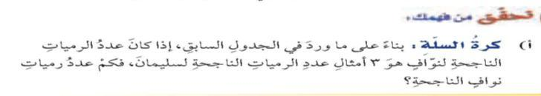
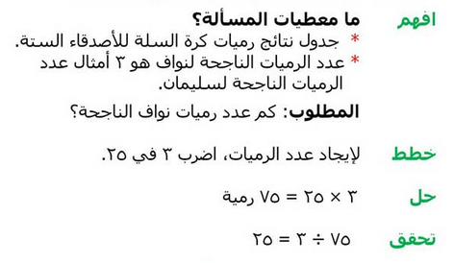
1 ـ 1 الخطوات الأربع لحل المسألة
الرجوع

Slide 5
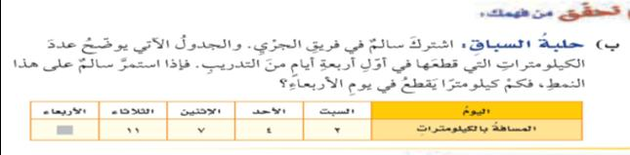
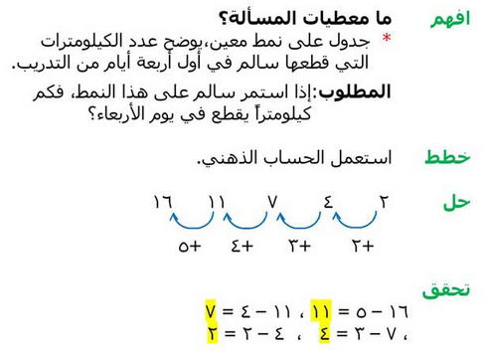
الرجوع

Slide 6
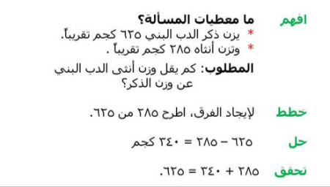
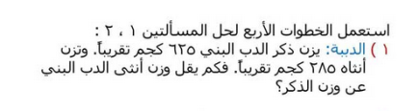
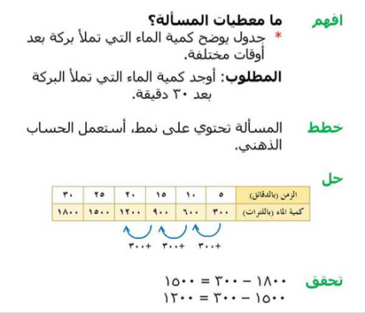
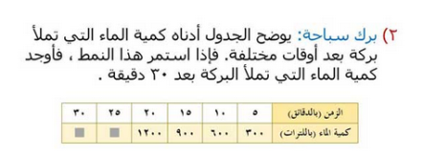
الرجوع

Slide 7
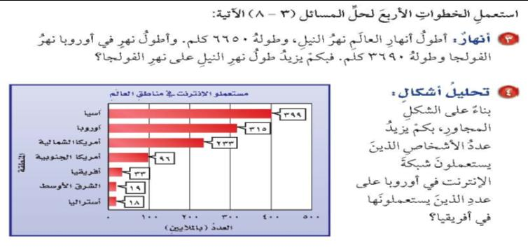
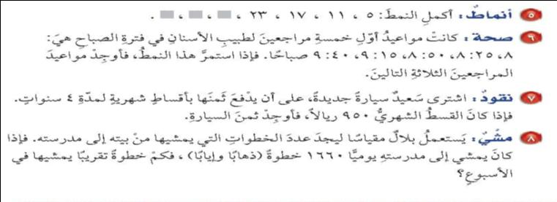
6650 - 3690 = 2960 كلم
315 مليون - 33 مليون = 282 مليون
41
35
29
55 : 10
30 : 10
5 : 10
45600 ريالاً
1660 × 5 = 8300 خطوة
الرجوع

Slide 8
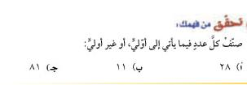




1 ـ 2 العوامل الأولية
الرجوع

Slide 9
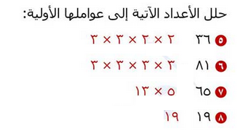
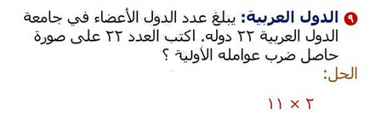
الرجوع

Slide 10
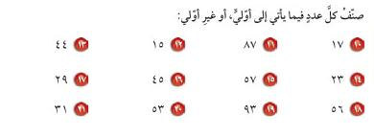
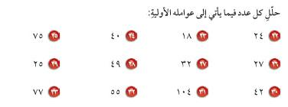
غير أولي
غير أولي
غير أولي
أولي
غير أولي
غير أولي
أولي
أولي
أولي
أولي
غير أولي
غير أولي
3×5× 5
2×2×2× 5
3×3× 2
2×3×2×2
5× 5
7× 7
2×2×2×2×2
3×3× 3
11× 7
11× 5
13×2×2× 2
7×2× 3
الرجوع

Slide 11
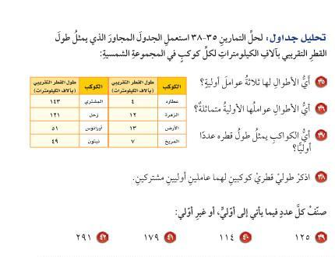






الرجوع

Slide 12




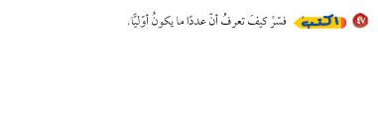

الرجوع

Slide 13
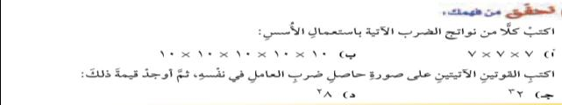






1 ـ 3 القوى والأسس
الرجوع

Slide 14
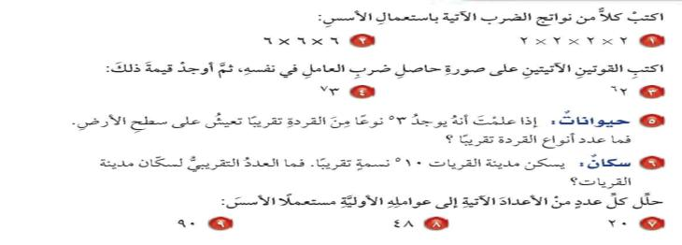



الرجوع

Slide 15
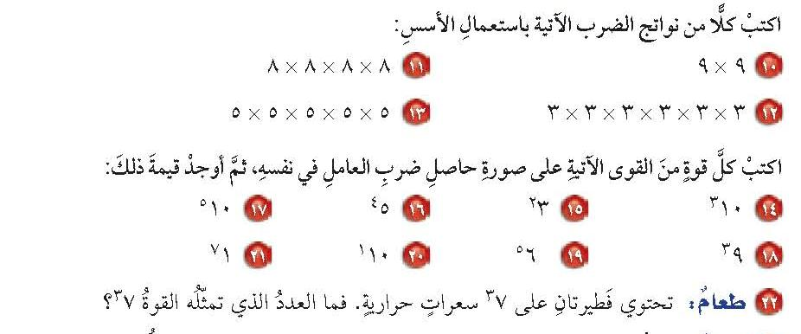
4
2
= 8
= 9
5
6
= 5
= 3
= 000 100
= 625
= 9
= 1000
= 1
= 10
= 7776
= 729
= 343
الرجوع

Slide 16






1 ـ 4 ترتيب العمليات
الرجوع

Slide 17
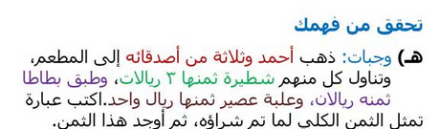

الرجوع

Slide 18
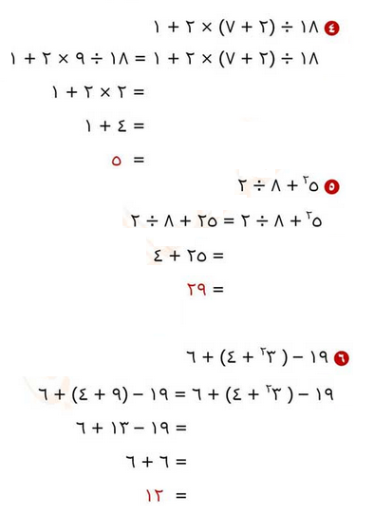
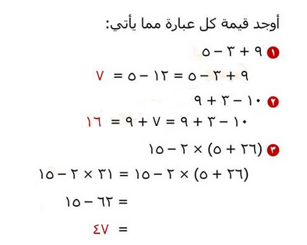
الرجوع

Slide 19
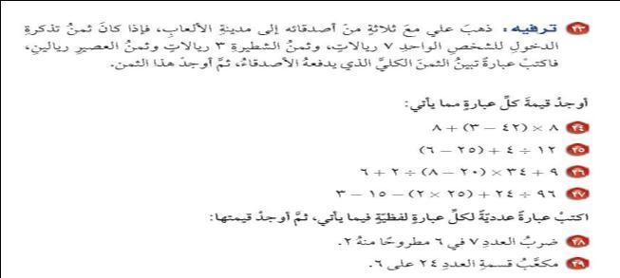



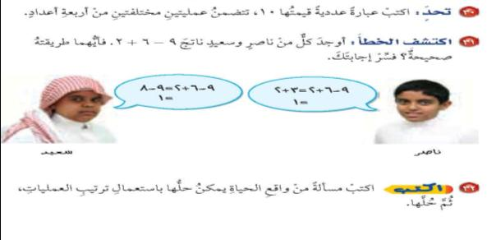


الرجوع

Slide 20
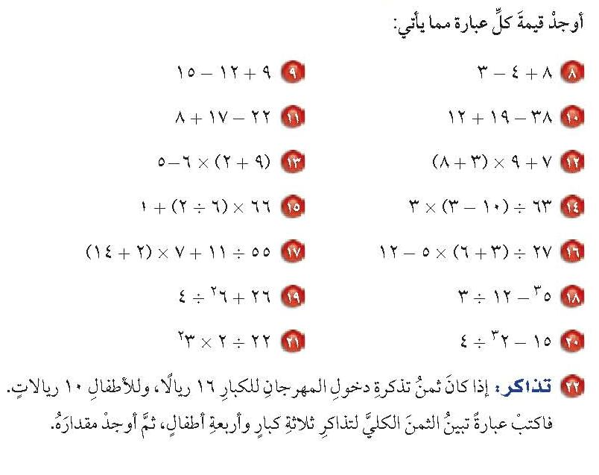
= 6
= 9
= 13
= 31
= 61
= 106
= 199
= 27
= 117
= 3
= 35
= 121
= 99
= 13
3 × 16 + 4 × 10 = 88 ريالاً
الرجوع

Slide 21
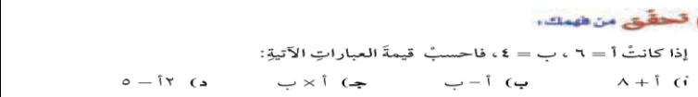




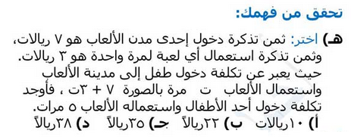

1 ـ 5 الجبر : المتغيرات والعبارات
الرجوع

Slide 22
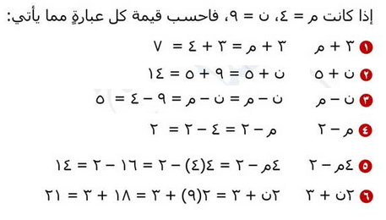
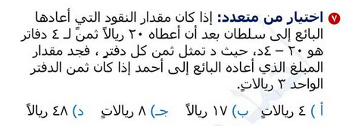
الرجوع

Slide 23
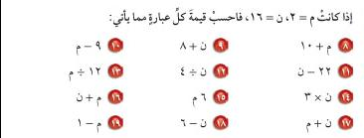

2
16
2
= 7
= 24
= 12
2
16
16
= 6
= 4
= 6
16
2
16
= 18
= 12
= 48
2
16
2
16
2
= 1
= 10
= 18
11
7
11
4
7
= 61
= 4
= 3
7
4
= 18
= 8
= 21
7
الرجوع

Slide 24
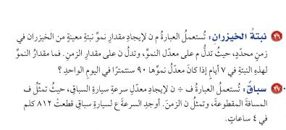
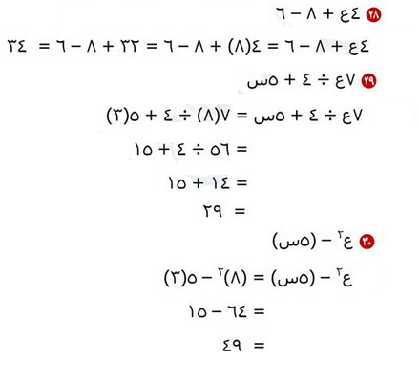
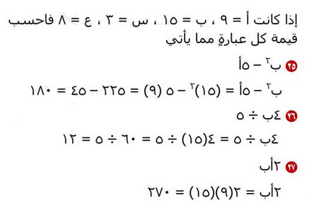
الرجوع

Slide 25






الرجوع

Slide 26





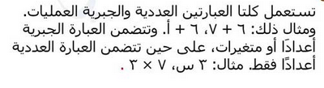
الرجوع

Slide 27
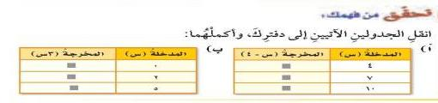
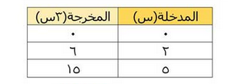
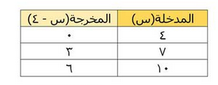
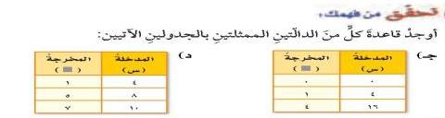


1 ـ 6 الجبر : الدوال
الرجوع

Slide 28


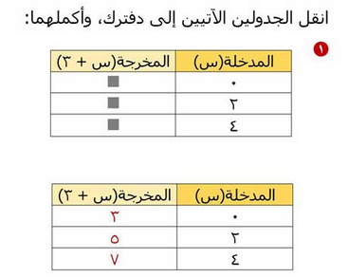
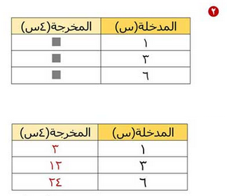
الرجوع

Slide 29
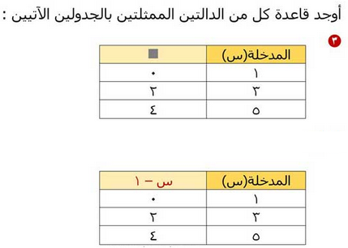
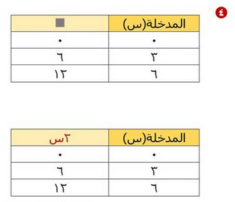
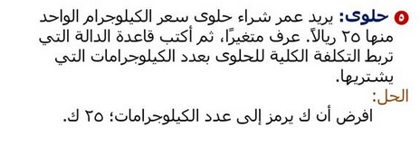
الرجوع

Slide 30
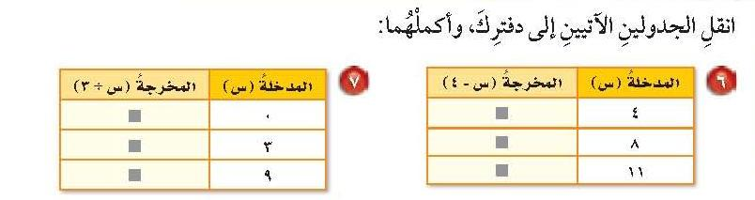
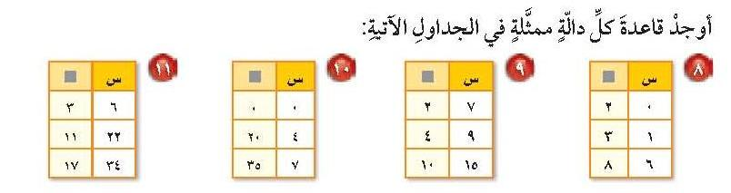
صفر
صفر
1
4
3
7
س ÷ 2
5س
س - 5
س + 2
الرجوع

Slide 31

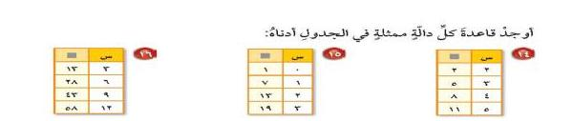
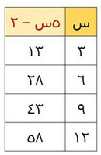
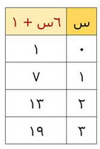
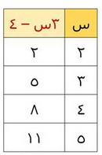
س + 8
الرجوع

Slide 32



الرجوع

Slide 33





الرجوع

Slide 34

1 ـ 7 خطة حل المسألة : التخمين والتحقق
الرجوع

Slide 35








الرجوع

Slide 36








الرجوع

Slide 37






الرجوع

Slide 38





1 ـ 8 الجبر : المعادلات
الرجوع

Slide 39



الرجوع

Slide 40


3
8
6
9
11
5
5
الرجوع

Slide 41
الإحصاء
و التمثيلات
البيانية
2 ـ 1 خطة حل المسألة : إنشاء جدول
2 ـ 2 التمثيل بالأعمدة و بالخطوط
2 ـ 3 التمثيل بالنقاط
2 ـ 4 المتوسط الحسابي
2 ـ 5 الوسيط و المنوال و المدى
الرئيسية

Slide 42


2 ـ 1 خطة حل المسألة : إنشاء جدول
الرجوع

Slide 43




الرجوع

Slide 44






الرجوع

Slide 45








الرجوع

Slide 46




الرجوع

Slide 47


2 ـ 2 التمثيل بالأعمدة و بالخطوط
الرجوع

Slide 48


الرجوع

Slide 49


الرجوع

Slide 50




الرجوع

Slide 51




الرجوع

Slide 52






2 ـ 3 التمثيل بالنقاط
الرجوع

Slide 53





الرجوع

Slide 54



لاعبين
26 سنة
35 - 23 = 12 سنة
لا يوجد لاعبين أصغر من 23 سنة
الرجوع

Slide 55



الرجوع

Slide 56



الرجوع

Slide 57




الرجوع

Slide 58


الرجوع

Slide 59


2 ـ 4 المتوسط الحسابي
الرجوع

Slide 60

الرجوع

Slide 61

35
32
= 7 ريالات
= 8 أكياس
5
4
الرجوع

Slide 62

440
576
= 88 درجة
= 144 سم
5
4
الرجوع

Slide 63






2 ـ 5 الوسيط و المنوال و المدى
الرجوع

Slide 64


الرجوع

Slide 65



الرجوع

Slide 66


44 - 15 = 29
المدى
لا يوجد
المنوال
23
الوسيط
27 - 23 = 4
المدى
24 و 26
المنوال
25
الوسيط
644
= 46كلم / ساعة
14
المتوسط الحسابي
44
الوسيط
= 3100 ريال
9300
المتوسط الحسابي
44
المنوال
3
2500
الوسيط
55 - 40 = 15
المدى
لا يوجد
المنوال
الرجوع
المدى
5000 - 1800 = 3200

Slide 67






الرجوع

Slide 68







الرجوع

Slide 69
3 ـ 1 تمثيل الكسور العشرية
3 ـ 2 مقارنة الكسور العشرية وترتيبها
3 ـ 3 تقريب الكسور العشرية
العمليات
على الكسور
العشرية
3 ـ 4 تقدير ناتج جمع الكسور العشرية وطرحها
3 ـ 5 جمع الكسور العشرية وطرحها
3 ـ 6 ضرب الكسور العشرية في أعداد كلية
3 ـ 7 ضرب الكسور العشرية
3 ـ 8 قسمة الكسور العشرية على أعداد كلية
3 ـ 9 القسمة على كسر عشري
3 ـ10خطة حل المسألة : التحقق من معقولية الإجابة
الرئيسية

Slide 70







3 ـ 1 تمثيل الكسور العشرية
الرجوع

Slide 71


ثمانية وستون من ألف
واحد وثلاثة من مئة
ثلاثة وستة وخمسون من مئة
أربعة أعشار
تسعة و سبع مئة وتسعة وستون من عشرة آلاف
ستة وثلاثون من عشرة آلاف
عشرون و أربعة وخمسون من ألف
ثلاث مئة وسبعة وثمانون من ألف
الرجوع

Slide 72



41,062
0,5
0,0083
52,01
أربعة وثلاثون وسبعة وستون من مئة
الرجوع

Slide 73

الرجوع

Slide 74




3 ـ 2 مقارنة الكسور العشرية وترتيبها
الرجوع

Slide 75




<
=
<
>
<
>
الرجوع

Slide 76



2
1
4
3
1
3
4
2
4
2
3
1
1
2
4
3
الرجوع

Slide 77





الرجوع

Slide 78









3 ـ 3 تقريب الكسور العشرية
الرجوع

Slide 79


8,0
7,4
10
6
40,46
2,50
45,019
5,457
4 ريالات
0,29
الرجوع

Slide 80


21,2510
1054,6778
0,249
الرجوع

Slide 81




الرجوع

Slide 82






3 ـ 4 تقدير ناتج جمع الكسور العشرية وطرحها
الرجوع

Slide 83



= 20
20
40
90
30
= 120
= 70
20
50
= 17
7
1
9
= 13
6
5
2
= 50
10
60
20 + 50 = 70 ريالاً تقريباً
الرجوع

Slide 84


12
3 × 4 =
28
7 × 4 =
165
55 × 3 =
15
5 × 3 =
70
20
10
20
10
70
= 90
= 10
= 60
10
50
300
100
200
100
الرجوع
= 60
= 400
= 300

Slide 85



3 ـ 5 جمع الكسور العشرية وطرحها
الرجوع

Slide 86













الرجوع

Slide 87





3,34
7,9
16,7
39,99
103,01
1,796
80,02
14,92
1,2
2,23
29,95
14,82
الرجوع

Slide 88




الرجوع

Slide 89





الرجوع

Slide 90





3 ـ 6 ضرب الكسور العشرية في أعداد كلية
الرجوع

Slide 91


1,5
19,2
6,3
8,4
1,485
0.0684
0,084
0,6
82,35
= 3450
= 1500
= 480
= 52
الرجوع

Slide 92







الرجوع

Slide 93











3 ـ 7 ضرب الكسور العشرية
الرجوع

Slide 94




1,48
4,05
0,28
0.186
8,352
7,154
0,0224
922,832
166,992
الرجوع

Slide 95




36,685
3,4236
23,22
1,3277
75,722
1.68
25,758
الرجوع

Slide 96







الرجوع

Slide 97








3 ـ 8 قسمة الكسور العشرية على أعداد كلية
الرجوع

Slide 98


الرجوع

Slide 99




13,8
18,4
13,13
0,73
0,6
1,0
30,048
10,9
1,87
الرجوع

Slide 100



الرجوع

Slide 101









3 ـ 9 القسمة على كسر عشري
الرجوع

Slide 102

الرجوع

Slide 103


0,2
3,6
2,3
166
0,0492
0,026
0,4
230
420
450
0,605
0,8
الرجوع

Slide 104




الرجوع

Slide 105




الرجوع

Slide 106




الرجوع

Slide 107


الرجوع

Slide 108






3 ـ10خطة حل المسألة : التحقق من معقولية الإجابة
الرجوع

Slide 109






الرجوع

Slide 110








الرجوع

Slide 111
4 ـ 1 القاسم المشترك الأكبر
4 ـ 2 تبسيط الكسور الاعتيادية
الكسور
الاعتيادية
والكسور
العشرية
4 ـ 3 الأعداد الكسرية والكسور غير الفعلية
4 ـ 4 خطة حل المسألة : إنشاء قائمة منظمة
4 ـ 5 المضاعف المشترك الأصغر
4 ـ 6 مقارنة الكسور الاعتيادية وترتيبها
4 ـ 7 كتابة الكسور العشرية على صورة كسور اعتيادية
4 ـ 8 كتابة الكسور الاعتيادية على صورة كسور عشرية
الرئيسية

Slide 112











4 ـ 1 القاسم المشترك الأكبر
الرجوع

Slide 113





الرجوع

Slide 114









الرجوع

Slide 115





الرجوع

Slide 116



الرجوع

Slide 117








4 ـ 2 تبسيط الكسور الاعتيادية
الرجوع

Slide 118









الرجوع

Slide 119



5
3
9
4
4
6
4
18
1
5
2
2
2
19
5
3
3
4
في أبسط صورة
في أبسط صورة
20
11
الرجوع

Slide 120






الرجوع

Slide 121











4 ـ 3 الأعداد الكسرية والكسور غير الفعلية
الرجوع

Slide 122



13
39
26
19
8
5
3
3
25
23
23
29
6
6
4
4
الرجوع

Slide 123




الرجوع

Slide 124





الرجوع

Slide 125








4 ـ 4 خطة حل المسألة : إنشاء قائمة منظمة
الرجوع

Slide 126







الرجوع

Slide 127






4 ـ 5 المضاعف المشترك الأصغر
الرجوع

Slide 128



18 ، 36 ، 54
7 ، 14 ، 21
10 ، 20 ، 30
18 ، 36 ، 54
40 ، 80 ، 120
24 ، 48 ، 72
الرجوع

Slide 129



80
63
12
180
75
60
الرجوع

Slide 130



الرجوع

Slide 131






4 ـ 6 مقارنة الكسور الاعتيادية وترتيبها
<
<
<
الرجوع

Slide 132





<
=
>
>
=
>
<
=
<
=
>
الرجوع

Slide 133




5
8
3
4
4
3
2
1
2
4
1
3
4
1
3
2
الرجوع

Slide 134


الرجوع

Slide 135




الرجوع

Slide 136






4 ـ 7 كتابة الكسور العشرية على صورة كسور اعتيادية
الرجوع

Slide 137

الرجوع

Slide 138



41
13
7
3
50
20
10
10
1
9
17
7
250
500
40
8
16
نقطة
25
17
كلم
20
الرجوع

Slide 139


50
121
42
24
17
3
12
1
200
25
100
10
الرجوع

Slide 140


الرجوع

Slide 141






4 ـ 8 كتابة الكسور الاعتيادية على صورة كسور عشرية
الرجوع

Slide 142



الرجوع

Slide 143




الرجوع

Slide 144




الرجوع

Slide 145


الرجوع

Slide 146
القياس
الطول
والسعة
والكتلة
5 ـ 1 الطول في النظام المتري
5 ـ 2 الكتلة والسعة في النظام المتري
5 ـ 3 مهارة حل المسألة : استعمال مقياس مرجعي
5 ـ 4 التحويل بين الوحدات المترية
الرئيسية

Slide 147





5 ـ 1 الطول في النظام المتري
الرجوع

Slide 148


ملم
ملم
كلم
م
كلم
م
4,1 سم
3,3 سم
4,3 سم
8,3 سم
8 سم
9,9 سم
الرجوع

Slide 149



الرجوع

Slide 150






الرجوع

Slide 151









5 ـ 2 الكتلة والسعة في النظام المتري
الرجوع

Slide 152











الرجوع

Slide 153

5 جــم
50 جــم
400 كجــم
10 كجــم
200 ل
2 ل
400 جــم
80 جــم
3 مل
1 ملـجـم
الرجوع

Slide 154



الرجوع

Slide 155






الرجوع

Slide 156






5 ـ 3 مهارة حل المسألة : استعمال مقياس مرجعي
الرجوع

Slide 157








الرجوع

Slide 158







الرجوع

Slide 159





5 ـ 4 التحويل بين الوحدات المترية
الرجوع

Slide 160




الرجوع

Slide 161






الرجوع

Slide 162




الرجوع

